Slide 1
SÉANCE B2 · MODULE 5
Ce qui apparaît quand on met les deux côte à côte
Lus l'un après l'autre, les deux articles semblent tous deux raisonnables. Lus côte à côte, ligne par ligne, ils montrent cinq choix que ni l'un ni l'autre n'avoue.
75 minutes · Deux versions, et la mienne
Notes:
Séance de compréhension écrite. Distribuer les deux dépêches sur une seule feuille, en deux colonnes : la mise en page fait la moitié du travail, et une lecture successive ne donne rien.

Slide 2
OBJECTIFS DE LA SÉANCE
À la fin, je serai capable de…
1
lire deux comptes rendus d'un même fait en parallèle ;
2
relever le mot choisi pour nommer la même chose ;
3
comparer ce qui est mis en premier et ce qui est repoussé ;
4
trouver ce que les deux disent pareil, et savoir pourquoi ça compte.
B2 · Deux versions, et la mienne
2
Notes:
Le quatrième objectif est le plus utile pour la lettre du défi 3 : ce qui est commun aux deux versions est ce sur quoi on peut s'appuyer sans être contredit.

Slide 3
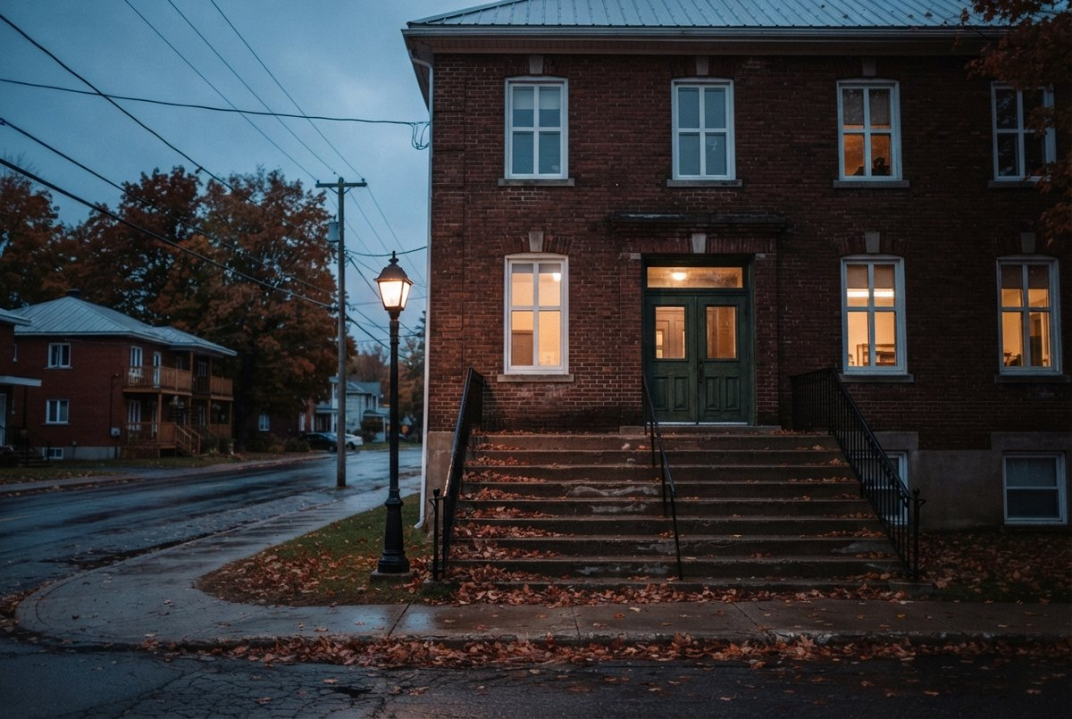
OBSERVATION
Deux titres, un seul vote
« Quarante-cinq logements abordables à Rivière-aux-Cèdres »
« Onze hectares cédés pour un dollar, à 22 h 50 »
Laquelle des deux phrases est fausse ?
Qu'est-ce que chaque titre vous donne envie de penser avant même l'article ?
B2 · Deux versions, et la mienne
3
Notes:
Poser la troisième question et attendre. La réponse est : aucune. C'est le moment où le groupe comprend que le travail de la séance n'est pas de démasquer un menteur.

Slide 4
ANALYSE
Cinq choses à regarder, dans cet ordre
Le mot choisi pour nommer la chose
Ce qui est mis en premier
« Un terrain municipal sous-utilisé » et « le boisé Sainte-Perpétue » désignent les mêmes onze hectares. Le lecteur croit avoir lu un fait ; il a lu un cadrage.
Un article commence par ce que sa rédaction juge important. Le même vote ouvre sur quarante-cinq logements ou sur quatre voix contre trois à vingt-deux heures cinquante. Les deux sont vrais.
Qui parle, et combien de lignes
Le chiffre présent et le chiffre absent
Comptez les lignes données à chaque camp. Un article qui cite le promoteur sur douze lignes et le comité sur deux a fait un choix, même s'il a cité les deux.
Nombre d'arbres, coût d'entretien, heure du vote, personnes dans la salle : chacun sert quelqu'un. Ce qui manque d'un côté se trouve presque toujours dans l'autre.
B2 · Deux versions, et la mienne
4
Notes:
Les quatre points se travaillent dans l'ordre sur la feuille à deux colonnes, au crayon, chacun avec un signe différent dans la marge.

Slide 5
ANALYSE
Le même terrain, la même séance
LE COURANT DE LA RIVE
LA VIGIE DE LA RIVE
« un terrain municipal sous-utilisé »
« le boisé Sainte-Perpétue »
ouvre sur les quarante-cinq logements abordables
ouvre sur quatre voix contre trois, devant onze personnes
donne le coût d'entretien : onze mille dollars par année
donne le délai : quatre jours après l'évaluation
cite le maire et le promoteur
cite le comité et l'absence d'étude sur le terrain de l'aréna
quatre-vingt-dix arbres, replantés à deux pour un
trois cent quarante-deux arbres dénombrés
B2 · Deux versions, et la mienne
5
Notes:
Diapositive à photographier. Faire remarquer la cinquième ligne : les deux chiffres viennent chacun de la source qui arrange celui qui la cite, et aucun des deux journaux ne cite l'autre comptage.

Slide 6
CHERCHEZ D'ABORD CE QUE LES DEUX DISENT PAREIL
Les deux journaux rapportent le même nombre d'unités, cent quatre-vingts, et la même clause de pénalité de deux millions de dollars. C'est ce qu'il y a de plus solide dans tout le dossier.
Quand deux rédactions qui ne se ressemblent pas écrivent le même chiffre, vous pouvez vous appuyer dessus sans crainte d'être contredit. Une lettre au courrier des lecteurs qui part de ce socle commun est beaucoup plus difficile à attaquer qu'une lettre qui part du chiffre de son propre camp.
B2 · Deux versions, et la mienne
6
Notes:
Diapositive à photographier, et à rappeler au défi 3 au moment d'écrire la lettre. C'est le conseil le plus rentable du bloc.

Slide 7
PRATIQUE 1 DE 2
Dans quel article, et pourquoi ?
Dites de quel article vient le passage, et ce qu'il sert à faire.
1
« a autorisé lundi la cession d'un terrain municipal sous-utilisé »
2
« dont quatre hectares sont plantés d'érables de plus de soixante ans »
3
« qui coûtait à la Ville près de onze mille dollars par année »
4
« Par quatre voix contre trois, devant onze personnes »
5
« a été adopté quatre jours après la réception de l'évaluation »
6
« la même clause de pénalité de deux millions de dollars »
B2 · Deux versions, et la mienne
7
Notes:
Le sixième item est le seul dont la réponse est « les deux », et c'est celui à souligner. Beaucoup d'élèves l'attribuent au Courant, parce que la clause sert le projet.

Slide 8
CORRECTION
Dans quel article, et pourquoi ?
Correction — on lit la réponse, on ne commente pas l'erreur.
1
« a autorisé lundi la cession d'un terrain municipal sous-utilisé » » Le Courant - nomme le terrain du côté du projet
2
« dont quatre hectares sont plantés d'érables de plus de soixante ans » » La Vigie - nomme le terrain du côté du comité
3
« qui coûtait à la Ville près de onze mille dollars par année » » Le Courant - le terrain coûte sans rapporter
4
« Par quatre voix contre trois, devant onze personnes » » La Vigie - les conditions du vote
5
« a été adopté quatre jours après la réception de l'évaluation » » La Vigie - met en cause la rapidité
6
« la même clause de pénalité de deux millions de dollars » » les deux - le socle commun
B2 · Deux versions, et la mienne
8
Notes:
Corriger en groupe. Donner la bonne réponse, sans revenir sur qui s'est trompé.

Slide 9
PIÈGE
Le piège le plus fréquent
ON ENTEND SOUVENT
IL FAUT DIRE PLUTÔT
« celui-là est neutre »
les deux ont choisi
Un article qui emploie des mots administratifs paraît neutre, et il ne l'est pas davantage que l'autre : « un actif sous-utilisé » est un choix, exactement comme « un poumon vert ». Ce qui existe, c'est un vocabulaire vérifiable — « onze hectares, dont quatre boisés » — et il est rare dans les deux.
B2 · Deux versions, et la mienne
9
Notes:
Défaut de lecture très répandu : le ton posé se confond avec l'objectivité. Faire relire la première phrase du Courant à voix haute, lentement, en s'arrêtant sur « sous-utilisé ».

Slide 10
PRATIQUE 2 DE 2
La question qui manque
Après avoir lu les deux, quelle question poseriez-vous à la Ville ?
1
Sur les deux comptages d'arbres
2
Sur l'évaluation du terrain
3
Sur le terrain de l'aréna
4
Sur les vingt et un mois de rezonage
B2 · Deux versions, et la mienne
10
Notes:
Chaque question sort d'un écart relevé entre les deux articles, pas d'une opinion. Le faire dire explicitement : c'est la méthode, et elle sert telle quelle à l'assemblée publique du défi 3.

Slide 11
CORRECTION
La question qui manque
Correction — on lit la réponse, on ne commente pas l'erreur.
1
Sur les deux comptages d'arbres » à partir de quel diamètre avez-vous compté ?
2
Sur l'évaluation du terrain » pourquoi n'a-t-elle pas été rendue publique ?
3
Sur le terrain de l'aréna » quelle étude a été faite, et par qui ?
4
Sur les vingt et un mois de rezonage » sur quoi cette estimation repose-t-elle ?
B2 · Deux versions, et la mienne
11
Notes:
Corriger en groupe. Donner la bonne réponse, sans revenir sur qui s'est trompé.

Slide 12
BILLET DE SORTIE
Trouvez le socle commun : écrivez les trois choses que les deux articles disent pareil.
Un chiffre, une date, une clause.
Écrivez-les dans une phrase que les deux rédactions signeraient.
B2 · Deux versions, et la mienne
B2 · Deux versions, et la mienne
12
Notes:
Devoir. Ces trois phrases seront reprises telles quelles au défi 3, en ouverture de la lettre : on commence toujours par ce que personne ne conteste.

